Slide 1
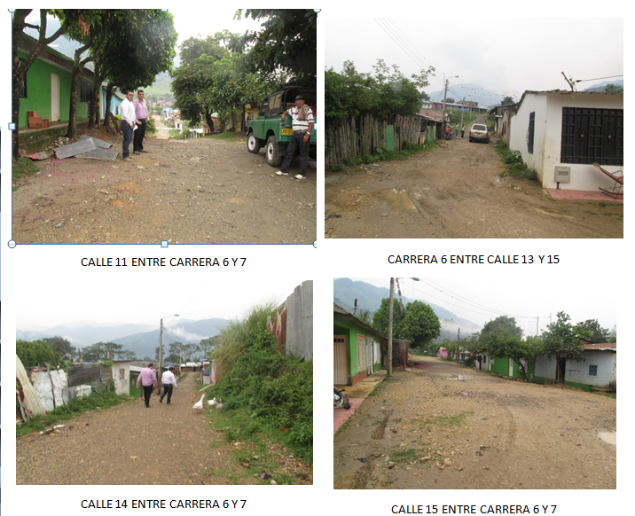
MUNICIPIO DE PLANADAS
OBJETO: REPOSICIÓN DE ALCANTARILLADO
META FÍSICA: 594 ML
VALOR: $ 527.000.000,00
ESTADO: EN EJECUCIÓN
FECHA DE TERMINACIÓN:

